Slide 1
MATEMATIKA
5- sinf
MAVZU: TRANSPORTIR.
BURCHAKLARNI O‘LCHASH

Slide 2
Bir nuqtadan chiqqan ikki nurdan iborat shakl burchak deb ataladi.
Mustahkamlash
$∠$AOB – burchak,
O – burchak uchi,
OA, OB – burchak tomonlari.
A
B
O
Tekislikning burchak
tomonlari orasida
yotgan qismi burchak-
ning ichki sohasidir.
Ikkinchi bo‘lagi tashqi
sohasi deyiladi.
A
tashqi soha
ichki soha
O
B

Slide 3
Burchaklarni taqqoslash
Tomonlari bir – birini to‘ldiruvchi nurlardan iborat burchakka yoyiq burchak deyiladi.
O
A
∙
B
$∠ AOB$ = $∠ MON$
$∠$AOB yoki $∠$O – yoyiq burchak
M
A
O
B
O
N
A
M
D
O
O
∙
B
N
O

Slide 4
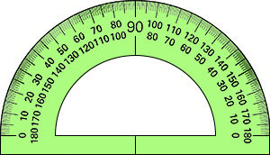
Burchaklarni o‘lchash
Burchaklarning gradus o‘lchovi transporter deb ataladigan asbob yordamida topiladi .
Burchakning gradus o‘lchovi burchak ichki sohasiga nechta birlik burchak va uning qismlari joylashishini ko‘rsatadi.
•
tashqi shkala
ichki shkala
asos chizig‘i
markazi

Slide 5
Aksioma. Har qanday burchak tayin gradus o‘lchoviga ega bo‘lib, uning qiymati musbat son bilan ifodalanadi. Yoyiq burchakning gradus o‘lchovi 180⁰ ga teng.
Burchaklar transportir yordamida chiziladi va o‘lchanadi.
$∠BOC$ =60⁰ $∠MON$= 120⁰

Slide 6
542-masala
A
.
B
O
$∠AOB$ = 50⁰

Slide 7
$∠NKL$ = 35°
N
.
K
L

Slide 8
545-masala
Gradus o‘lchovi berilgan quyidagi burchaklardan qaysi biri o‘tkir burchak? Qaysi biri o‘tmas burchak?
92° ; 16° ; 145° ; 90° ; 78° ; 132° ; 112° ; 98°.
O‘tkir burchak :
O‘tmas burchak
16° va 78°
: 92° , 98° , 112° ,132° , 145° .

Slide 9
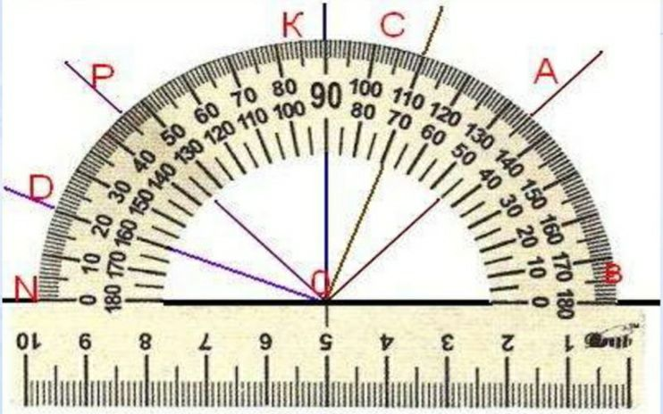
masala
Rasmdan foydalanib, burchak gradus o‘lchovini toping?
NOB=180°
BOA=40°
BOK=90°
BOP=135°
NOD=20°
NOP=45°
NOK=90°

Slide 10
Mustaqil bajarish uchun topshiriqlar
Darslikning 123-betidagi
546-, 547-, 548- masalalarni yechish.

